Slide 1
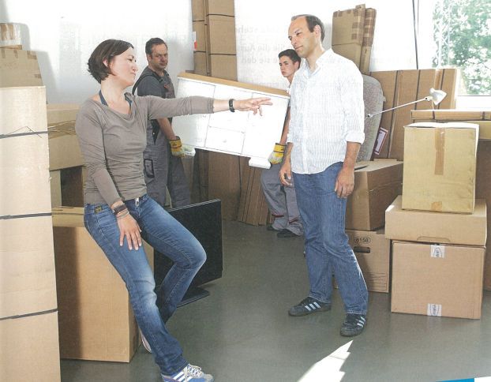
Lektion 2
Wohin mit der Kommode

Slide 2
Teil 1:
Wechselpräpositionen 1
Wechselpräpositionen mit Dativ
Wechselpräpositionen mit Akkusativ
Positionsverben
Richtungsverben

Slide 3
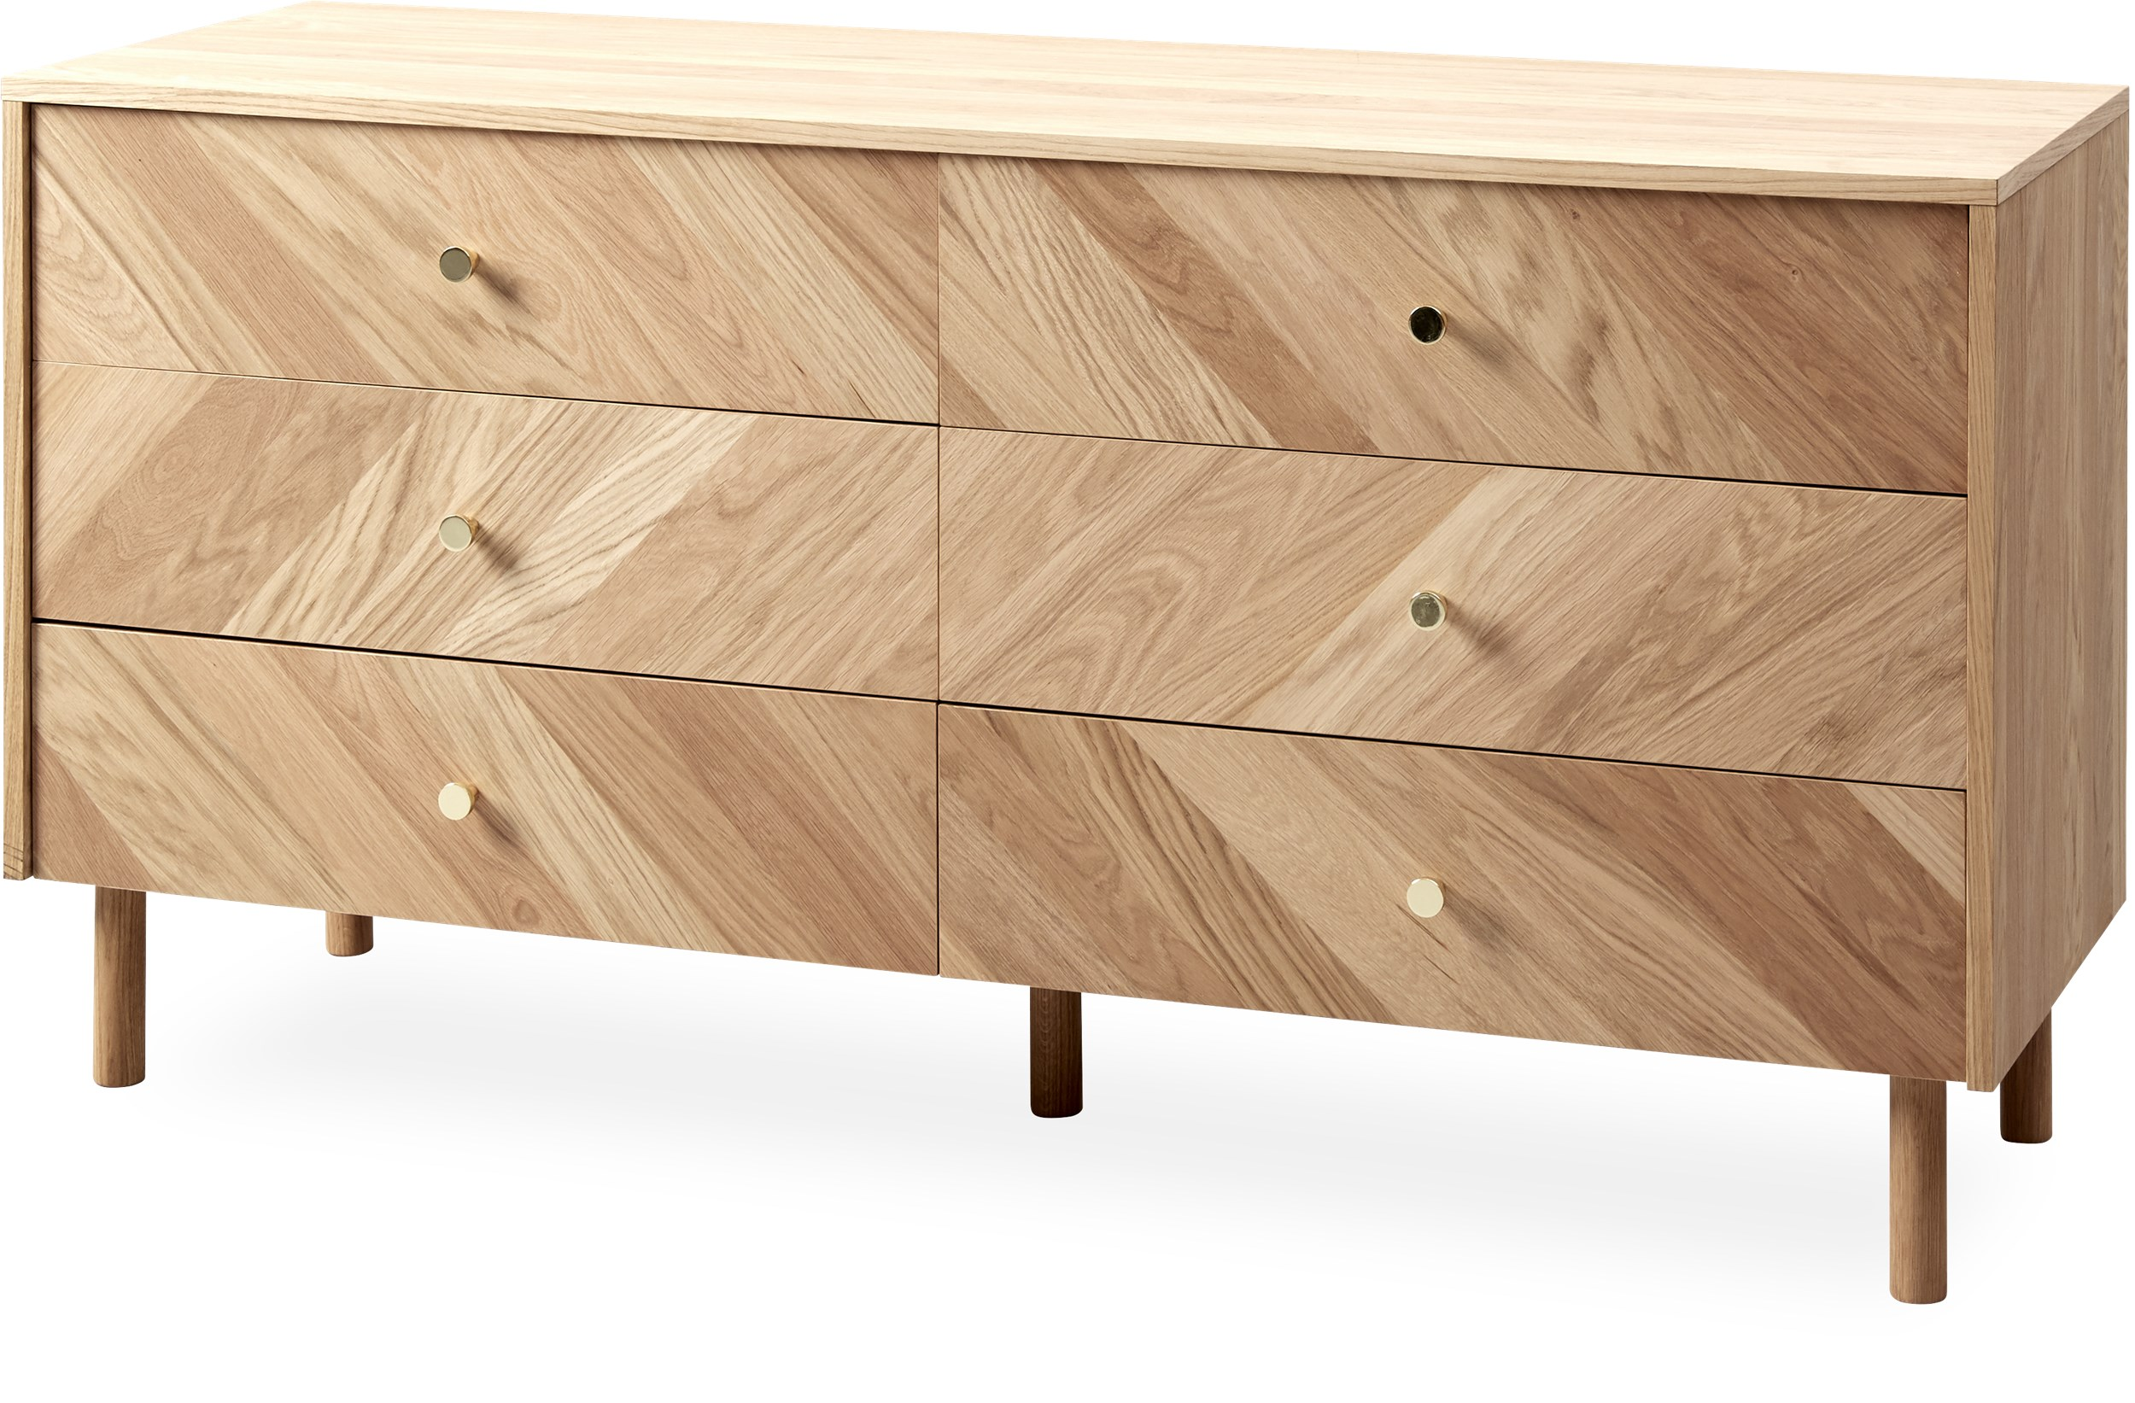
die Kommode
Wohin mit der Kommode?

Slide 4
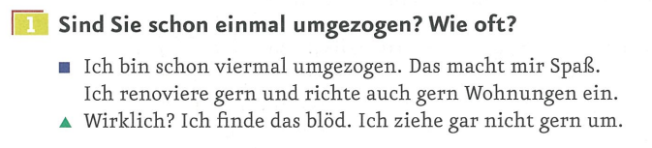
Sind Sie schon einmal umgezogen?

Slide 5
Lernwortschatz
umziehen (V.)
renovieren (V.)
- die Wohnung renovieren
einrichten (V.)
- die Wohnung einrichten

Slide 6
Lernwortschatz
umziehen (V.)
einziehen (V.)
ausziehen (V.)

Slide 7
Sehen Sie das Foto an und hören Sie.

Slide 8
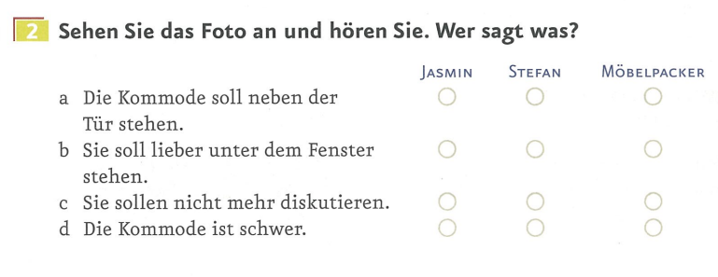

Sehen Sie das Foto an und hören Sie.

Slide 9
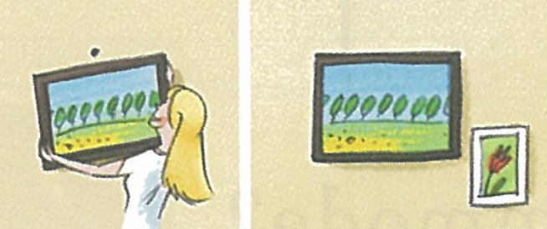
Wo sind die Sachen?
an die Wand
an der Wand

Slide 10
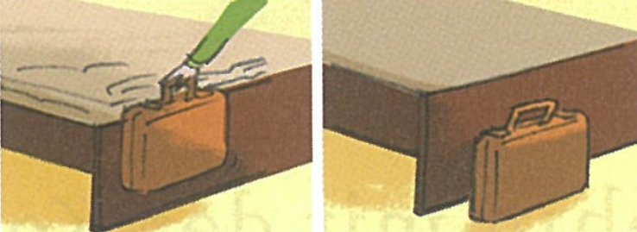
Wo sind die Sachen?
neben das Bett
neben dem Bett

Slide 11
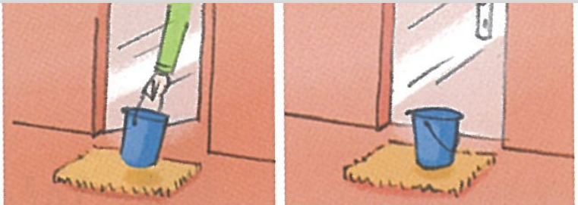
Wo sind die Sachen?
vor die Tür
vor der Tür

Slide 12
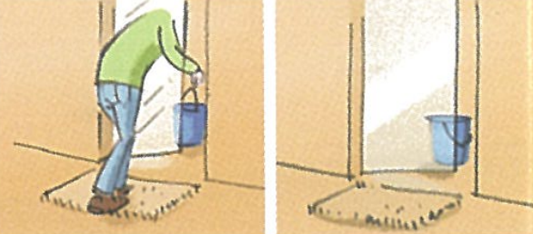
Wo sind die Sachen?
hinter die Tür
hinter der Tür

Slide 13

Wo sind die Sachen?
zwischen die Türen
zwischen den Türen

Slide 14

Wo sind die Sachen?
über den Tisch
über dem Tisch

Slide 15
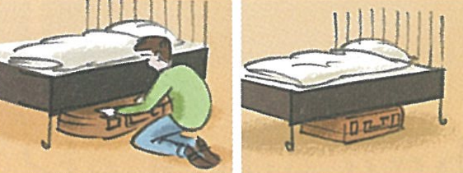
Wo sind die Sachen?
unter das Bett
unter dem Bett

Slide 16
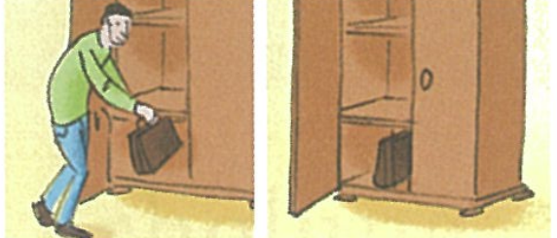
Wo sind die Sachen?
in den Schrank
in dem Schrank

Slide 17
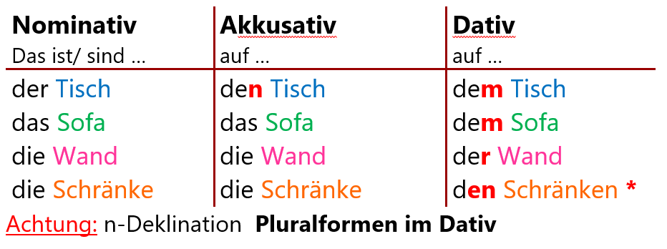
Nominativ – Akkusativ – Dativ

Slide 18
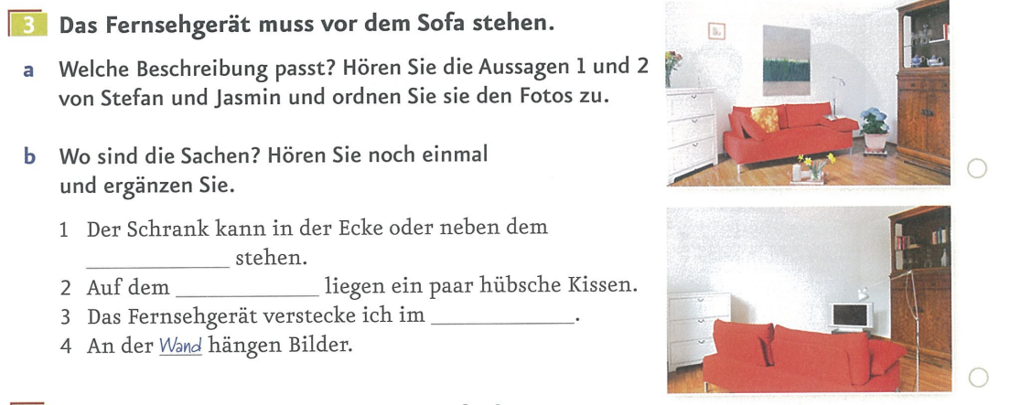
Das Fernsehgerät muss vor dem Sofa stehen.

Slide 19
Das Fernsehgerät muss vor dem Sofa stehen.

